Slide 1



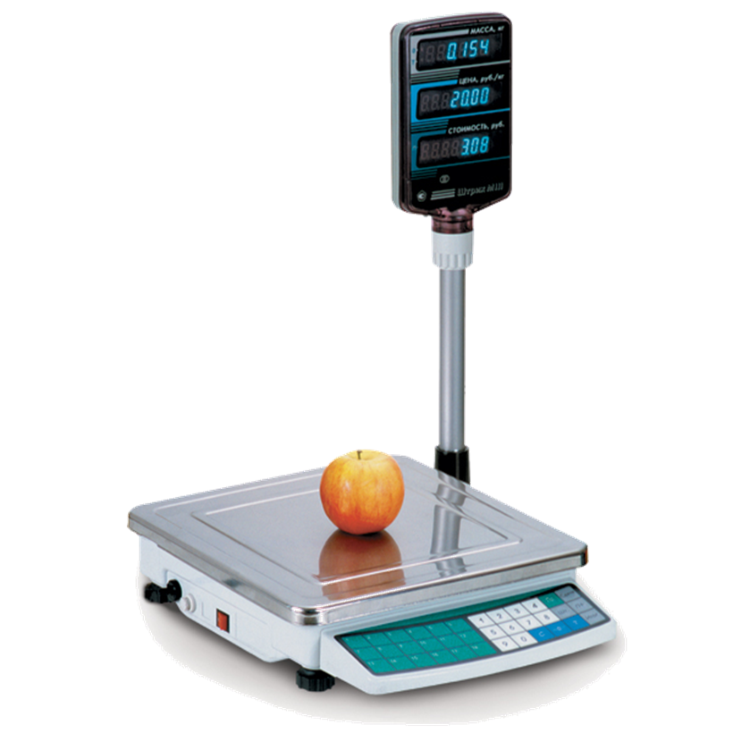
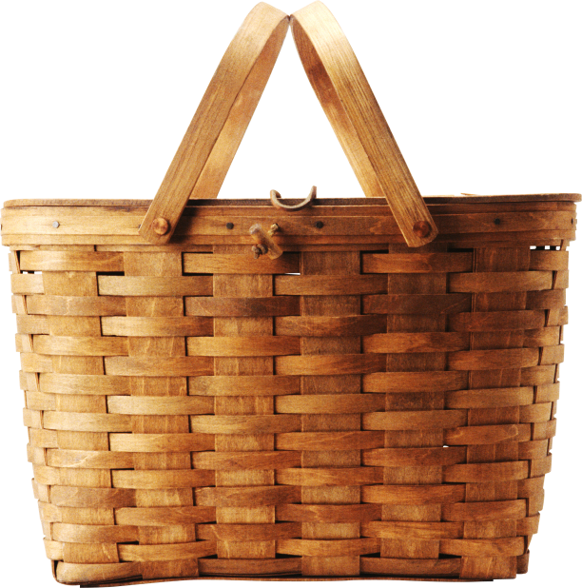

ілограм
Автор: Трегуб Н.М.
м.Кривий Ріг
сайт:
http://natalia.moy.su/

Slide 2
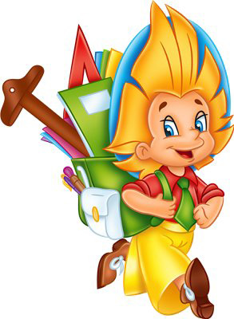
Пролунав шкільний дзвінок,
математики урок.
Ви з думками всі зберіться,
один одному всміхніться.
За знаннями в добрий час
вирушає перший клас.

Slide 3

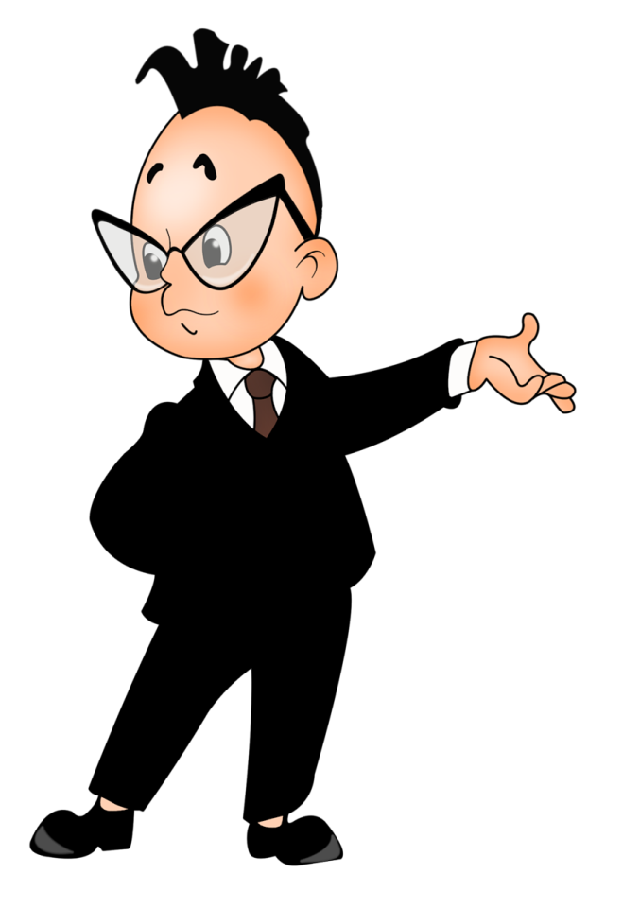
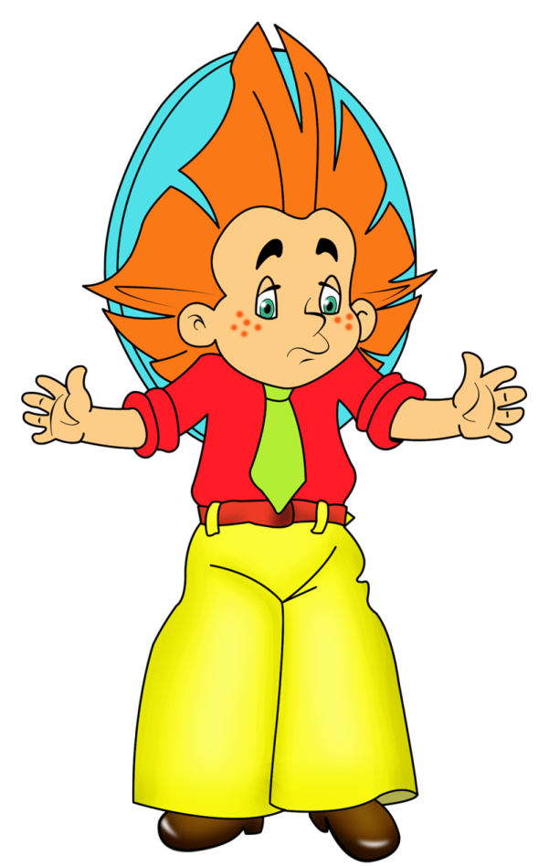
5
2
3
Доданок | 6 | 4 |  | 8 |  | 3
Доданок | 2 |  | 3 |  | 5 |  | 6
Сума | 8 | 10 | 8 | 9 | 7 | 10 | 9
6
1
7
Заповни таблицю!

Slide 4


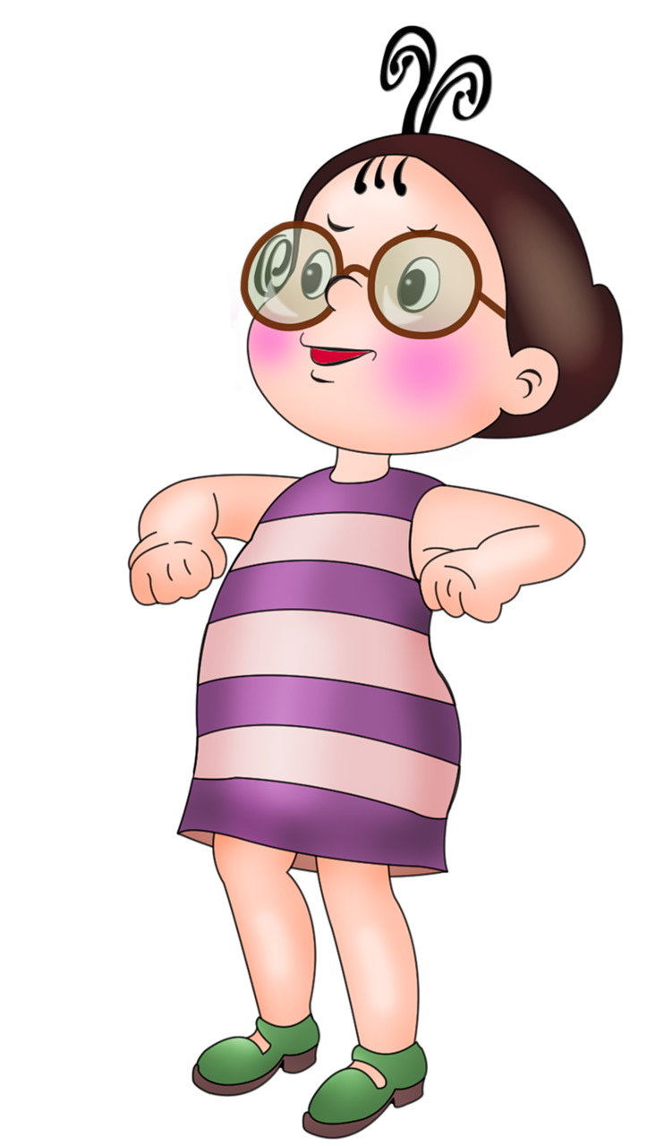
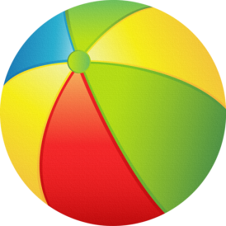
Пограйте з м’ячем!
Назви компоненти дії віднімання
У Сиропчика 5 цукерок, а в Пончика - на 2 більше.
Скільки цукерок у Пончика?
На скільки 7 більше за 4?
На скільки 5 менше за 8?
На скільки 9 більше від 7?
На скільки 6 менше від 10?

Slide 5

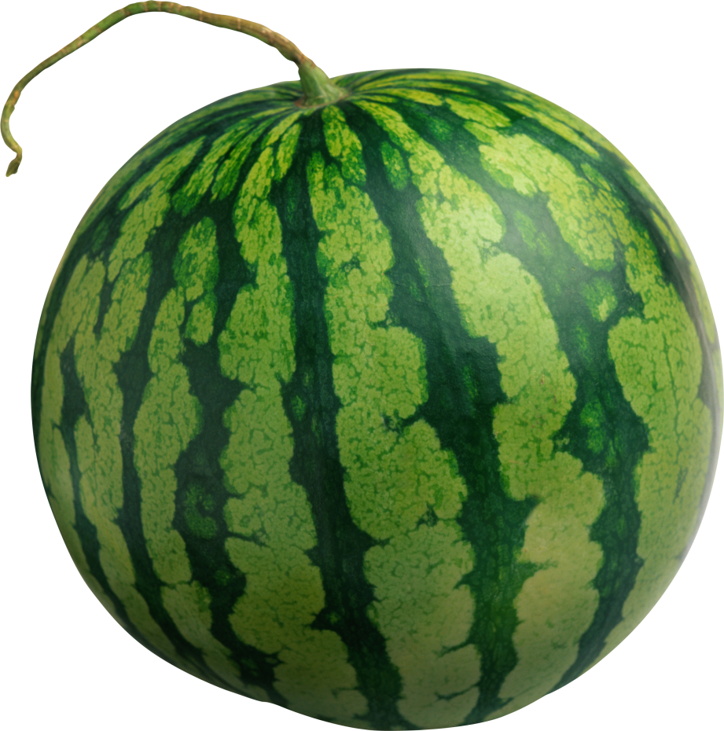



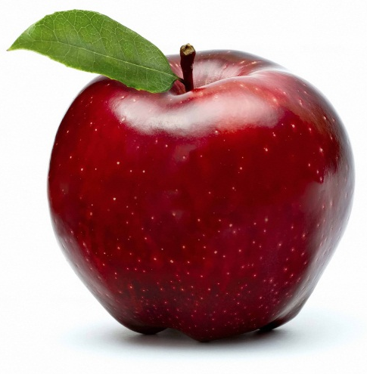
Як ви визначили, що важче, а що легше?
Порівняйте предмети

Slide 6
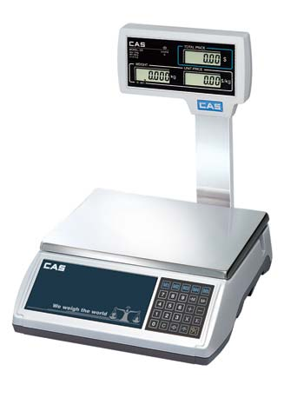
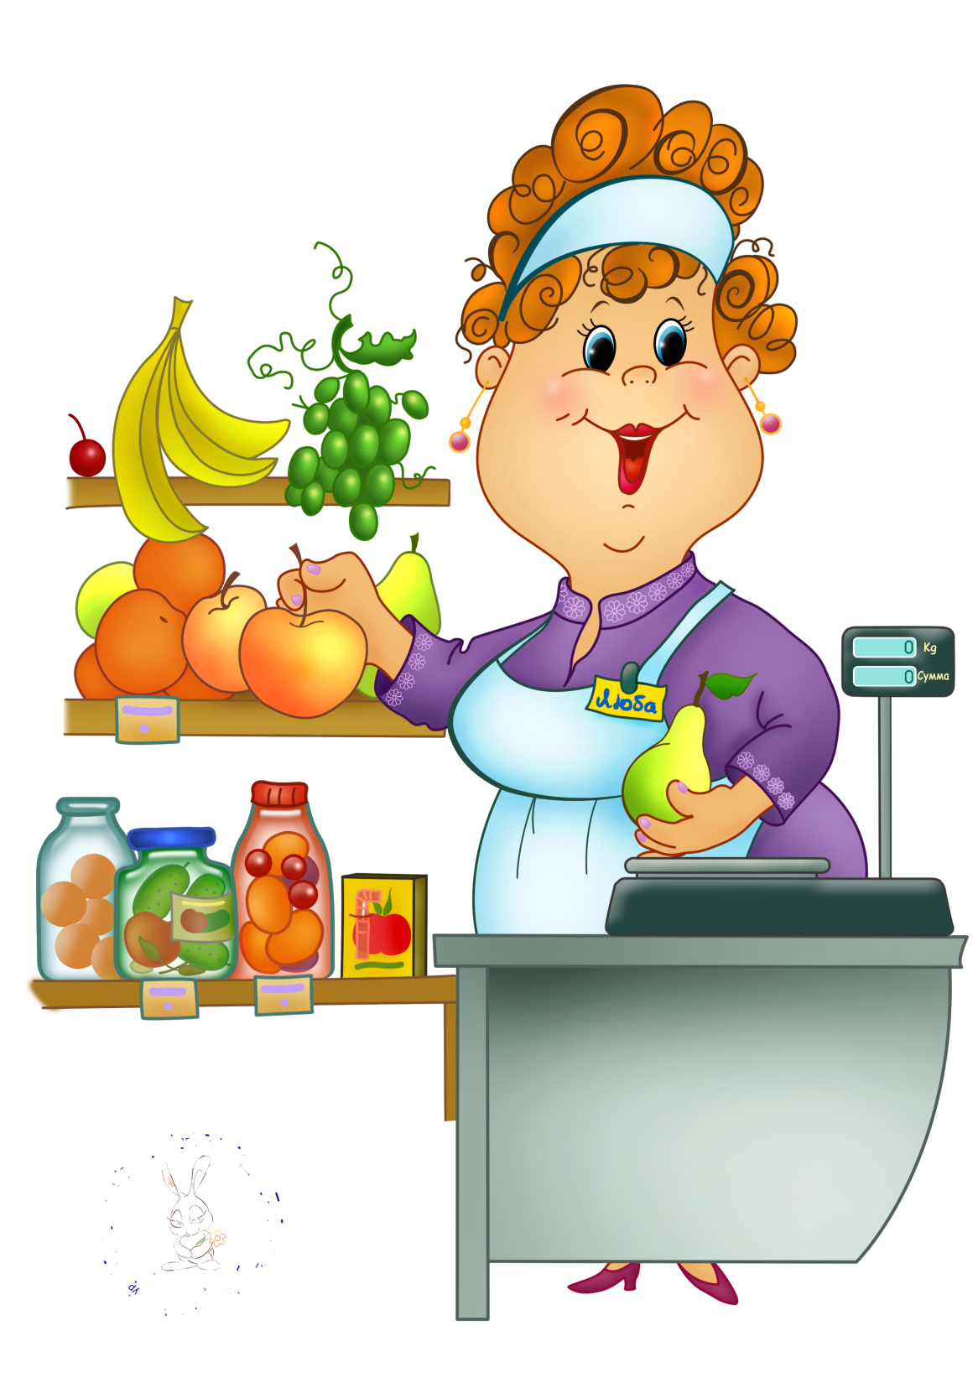
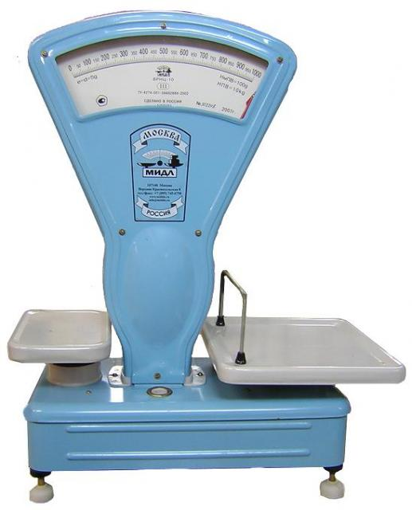

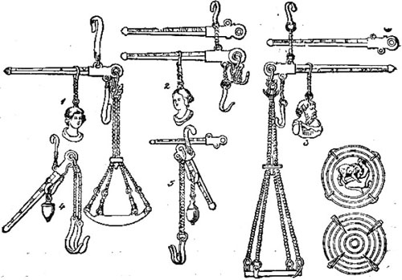
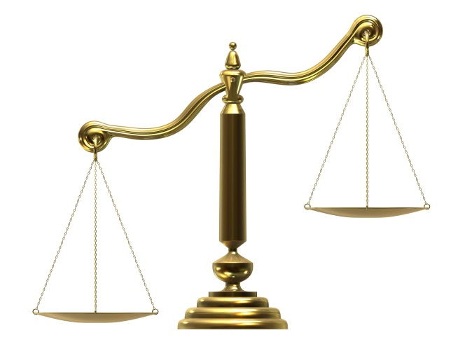
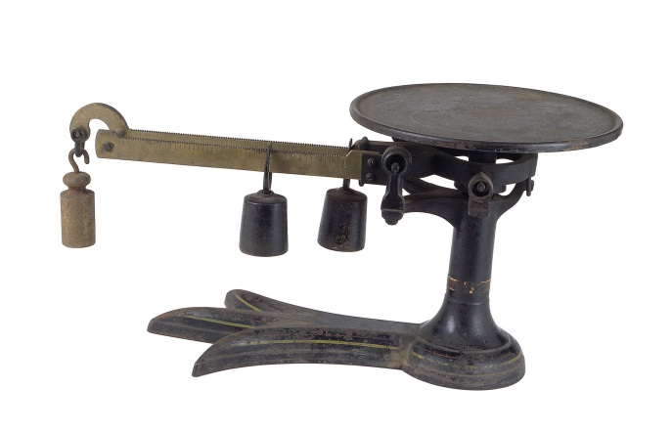
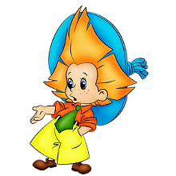
Хто винайшов ваги?
Що вони показують?
1 кг

Slide 7


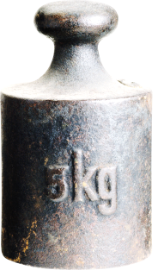
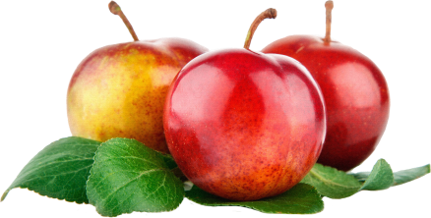
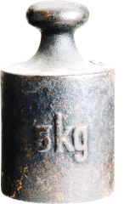
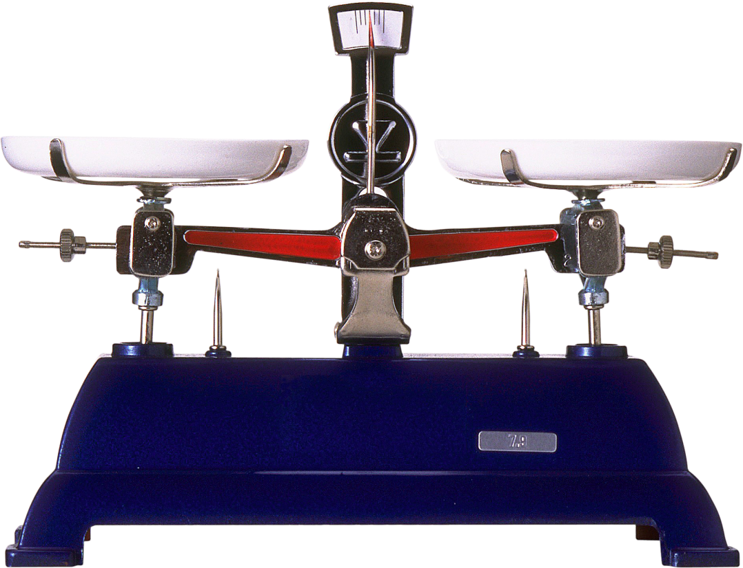

Яка вага
яблук?
Яка вага капустинки?
Яка вага винограду?
2
4
5

Slide 8

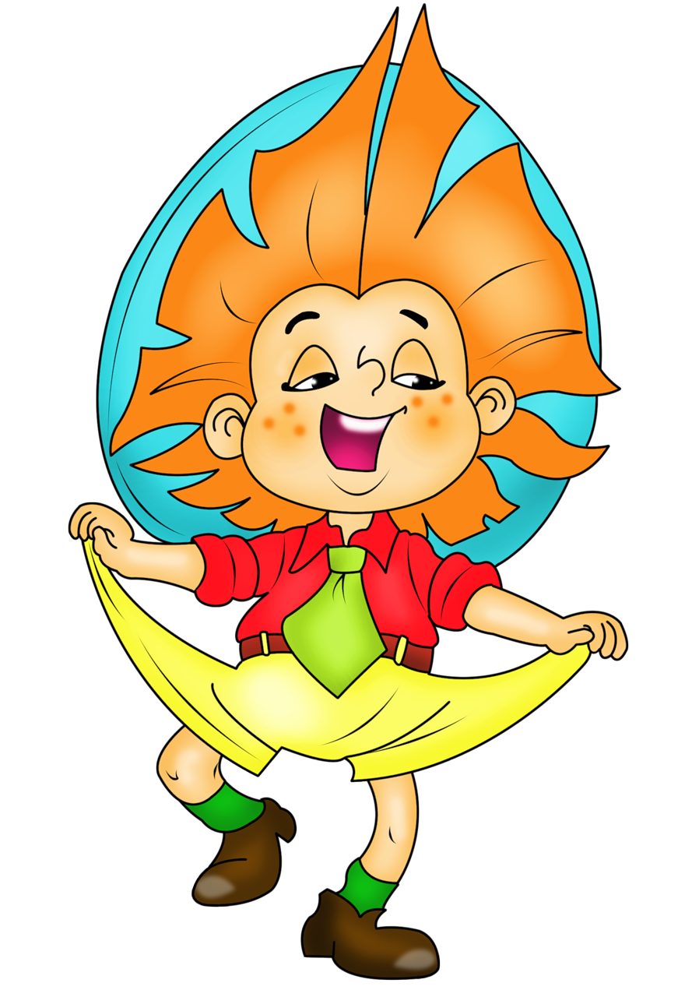
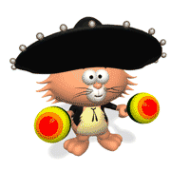
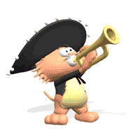
Відпочивай-ка

Slide 9
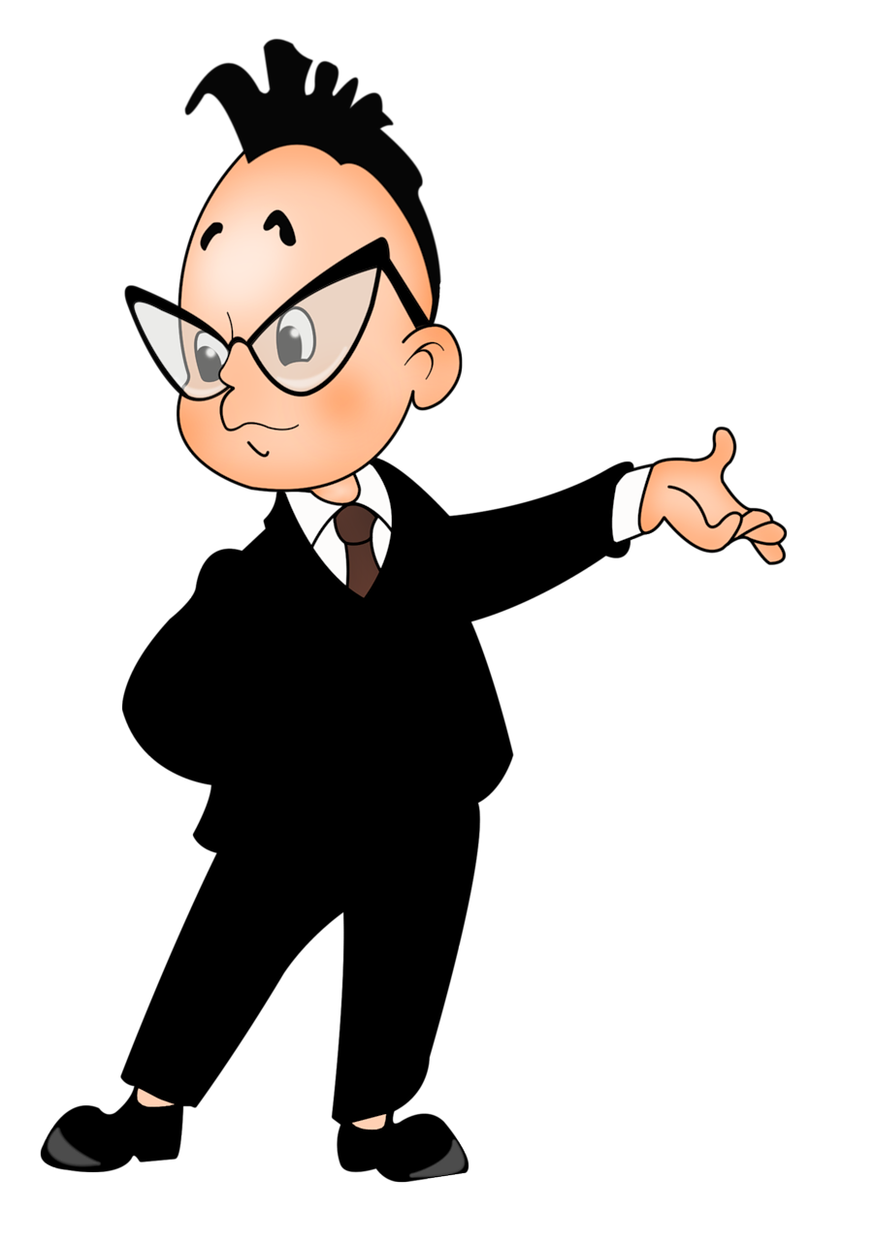
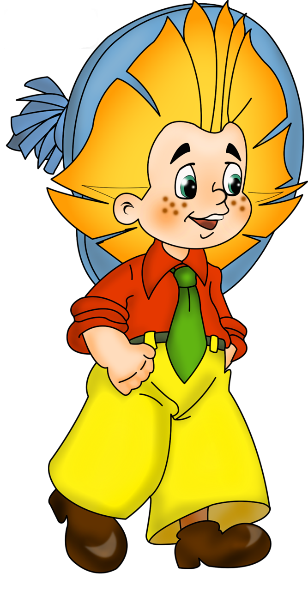


Попрацюй у зошиті
Завдання 1
-Що зважують на терезах?
-Яка маса гир?
-Скільки кілограмів моркви?
Запишіть.
Раз, два,три, чотири, п’ять-
Починаємо писать.
Ручку в руку ви візміть,
Зошит гарно покладіть
І рівненько запишіть.

Slide 10


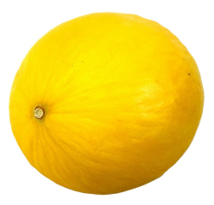
Розв’яжіть задачу
Умова задачі
- 4 кг
?
- на 1 кг легша
Розв’язання задачі
4-1=3(кг)
Відповідь:
3 кг

Slide 11
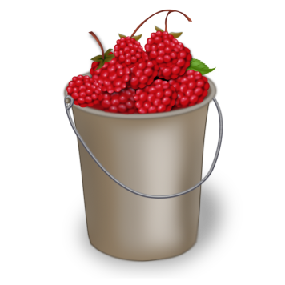
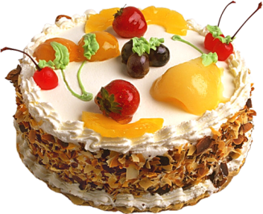

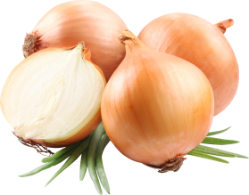

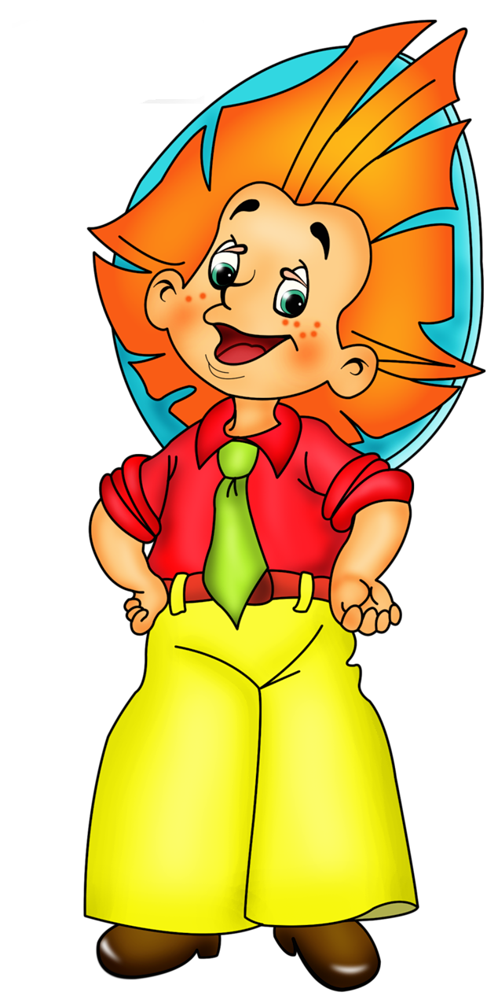
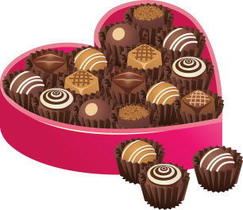
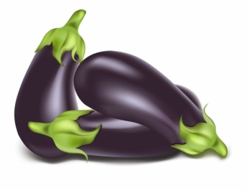
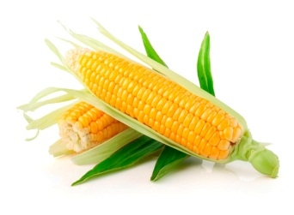
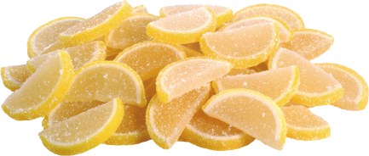
Міркувалка
3кг
7кг
6кг
4кг
?
?
8кг
5кг
2кг
4кг
?
?

Slide 12

Яка одиниця вимірювання ваги?
Чи можна зважити мене?
Як це зробити?
Молодці

